Slide 1



KHỞI ĐỘNG
Trong chương trình Tin học lớp 7, em đã được học về các kiểu dữ liệu trong phần mềm bảng tính. Em hãy cho biết đó là những kiểu dữ liệu nào?
Dữ liệu số, dữ liệu kiểu phần trăm, dữ liệu ngày tháng

Slide 2

TIẾT 27
BÀI 13: BIỂU DIỄN DỮ LIỆU
Người dạy: Thầy Giáo Tin

Slide 3


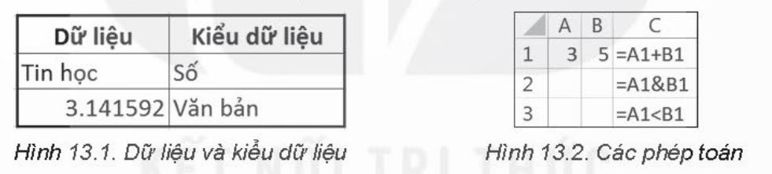

BẮT ĐẦU
XEM
KẾT QUẢ
1. Kiểu dữ liệu
+ Em hãy ghép mỗi dòng ở cột Dữ liệu với một dòng phù hợp ở cột Kiểu dữ liệu.
+ Dự đoán kết quả hiển thị ở các ô tính C1, C2, và C3 trong hình 13.2
- “Tin học” -> Văn bản; Số- C1: 8; C2: 35; C3: TRUE
3.141592 ->
HOẠT ĐỘNG NHÓM

Slide 4
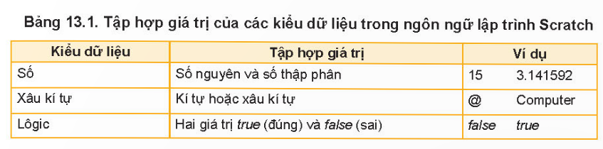
1. Kiểu dữ liệu
Một kiểu dữ liệu bao gồm một tập hợp dữ liệu và một số phép toán trên những dữ liệu đó. Ngôn ngữ lập trình Scratch có ba kiểu dữ liệu là kiểu số, kiểu logic và kiểu xâu ký tự

Slide 5
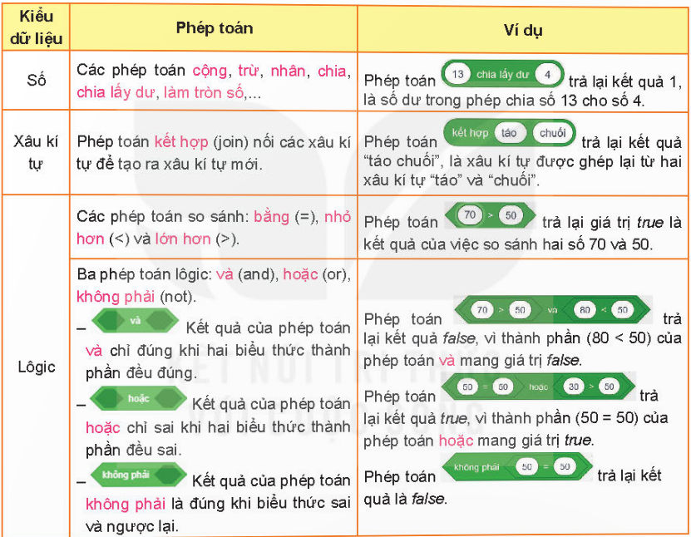
Hoạt động nhóm đôi hoàn thiện bảng 13.2 theo cách sau:
1) Kẻ bảng trống.
2) HS thứ nhất hoàn thiện ô thứ nhất và thứ hai từ trái qua. HS thứ hai hoàn thiện ô còn lại
3) Xuống dòng, lặp lại bước trên.
1. Kiểu dữ liệu

Slide 6
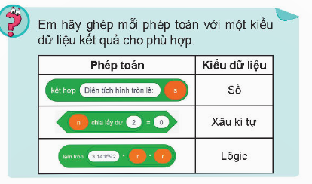
1. Kiểu dữ liệu
Câu hỏi củng cố: Em hãy ghép mỗi phép toán với một kiểu dữ liệu kết quả cho phù hợp
Xâu kí tự
Lôgic
Số

Slide 7

BẮT ĐẦU
XEM
KẾT QUẢ
2. Hằng, biến, biểu thức
+ Trong lập trình, biến được dùng để làm gì?
+ Hằng là gì?
+ Biểu thức là gì?
- Trong lập trình, biến được dùng để lưu trữ giá trị có thể thay đổi trong khi thực hiện chương trình.
- Hằng là giá trị không đổi trong quá trình thực hiện chương trình.
- Biểu thức là sự kết hợp của biến, hằng, dấu ngoặc, phép toán và các hàm để trả lại giá trị thuộc một kiểu dữ liệu nhất định.
HOẠT ĐỘNG NHÓM

Slide 8
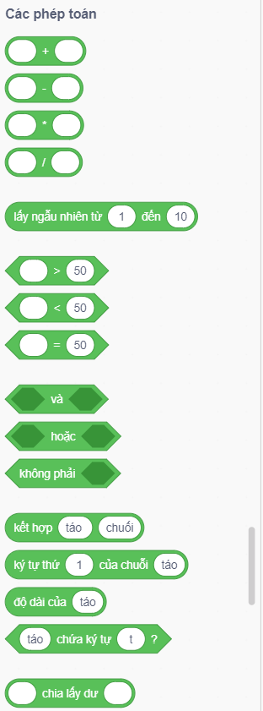
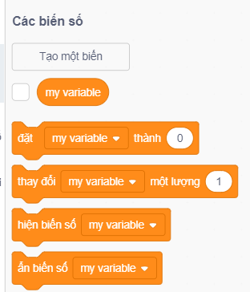

2. Hằng, biến, biểu thức

Slide 9
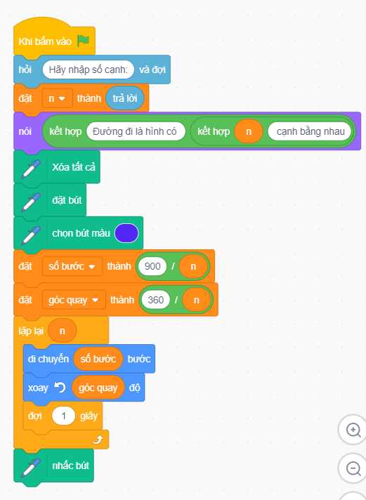
2. Hằng, biến, biểu thức
Biểu thức: Kết quả là
xâu ký tự
Em hãy chỉ ra hằng, biến, biểu thức và kiểu dữ liệu tương ứng được sử dụng trong chương trình ở hình 13.4
Hằng
Biểu thức: Kết quả là số
Biến: Kiểu số

Slide 10

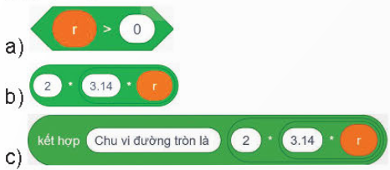
LUYỆN TẬP
Giả sử r là biến lưu giá trị của bán kính hình tròn. Em hãy cho biết giá trị trả lại của các biểu thức sau và kiểu dữ liệu của chúng trong ngôn ngữ lập trình Scratch với trường hợp r = 5
Giá trị trả lại: true; Kiểu dữ liệu: Lôgic
Giá trị trả lại: 31,4; Kiểu dữ liệu: Số
Giá trị trả lại: Chu vi đường tròn là 31,5; Kiểu dữ liệu: Xâu ký tự

Slide 11

VẬN DỤNG
Trong câu hỏi củng cố ở phần 2. Các em đã được yêu cầu chỉ ra hằng, biến, biểu thức và kiểu dữ liệu tương ứng được sử dụng trong chương trình ở hình 13.4 SGK. Vậy đoạn chương trình này để làm gì? Cách lập trình nó ra sao? Về nhà các em hãy nghiên cứu kỹ phần 3. Thực hành: Sử dụng hằng, biến, biểu thức trong chương trình để chuẩn bị cho tiết sau nhé.

